Slide 1
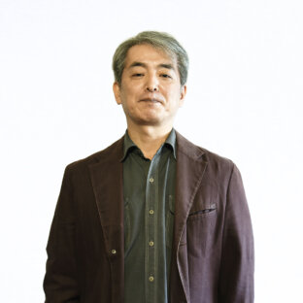
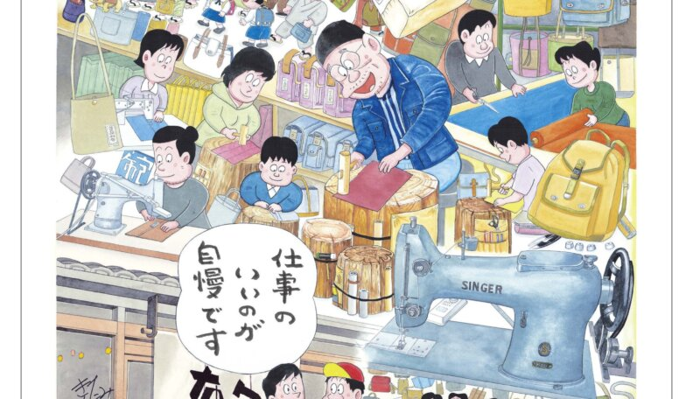

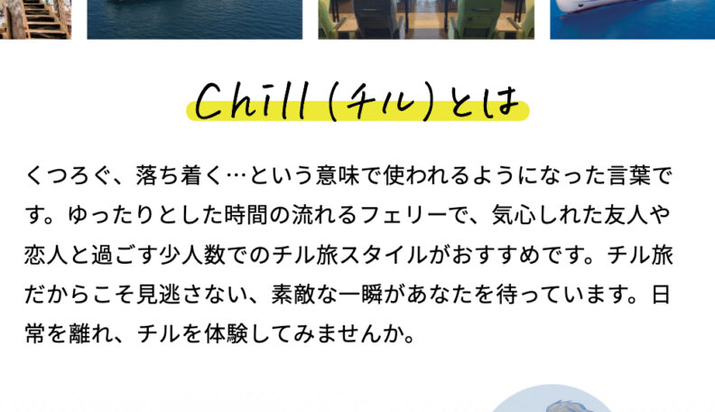


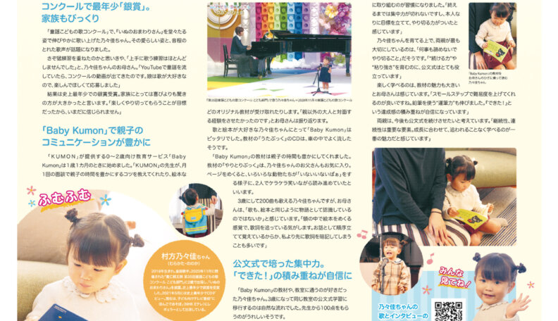
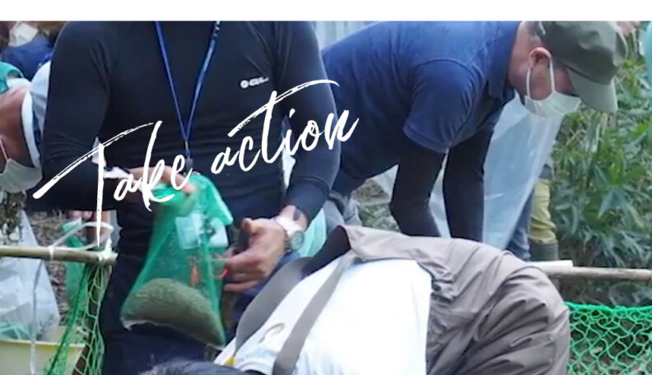


岡田 圭介 Keisuke Okada クリエイティブディレクター
1992年の入社以来、広告ビジネス部門で、企画広告紙面・動画広告・WEB広告等のアートディレクションに従事。趣味は忌野清志郎、黒澤明、西岸良平。現在ハマっているのは成瀬巳喜男監督作品。香川県丸亀市出身。
一澤信三郎帆布｜120周年
連合広告｜子どもの日だから子どものえで子ども広告
阪神国際港湾｜フェリーで、チル旅。
倉敷市｜高梁川流域観光プロモーション動画制作・情報発信
兵庫県｜消費者トラブル啓発事業
公文教育研究会｜３歳から始めた公文式。きっかけはBaby Kumon
神戸市｜ko-do 神戸の鼓動、行動にうつすチカラ。
倉敷市｜倉敷市ＳＤＧｓ普及・連携促進
つくる、枠をこえて。

